Slide 1


高级人工智能
线上实验课堂

Slide 2
第 二 节
基于BP神经网络的手写数字识别

Slide 3










手写数字识别
在大规模数据统计（如行业年检、人口普查等）、票据识别、财务报表、邮件分拣等方面有着广泛的应用
计算机自动识别手写体图片中的数字
计算机输出对应识别结果为：0、1、2、3、4、5、6、7、8、9

Slide 4
思想依据
基于BP神经网络的手写数字识别
图片黑白像素点的空间排布和输出的识别结果之间存在着非线性的映射关系
BP神经网络能解决非线性映射的数学建模问题

Slide 5
思想依据
基于BP神经网络的手写数字识别
图片黑白像素点的空间排布和输出的识别结果之间存在着非线性的映射关系
BP神经网络能解决非线性映射的数学建模问题

Slide 6
基于BP神经网络的手写数字识别
步骤1：确定网络的输入、输出；
步骤2：创建BP神经网络模型；
步骤3：训练BP神经网络；
步骤:4：用测试数据进行测试

Slide 7
确定BP神经网络的输入、输出
图片黑白像素点的空间排布和输出的识别结果之间存在着非线性的映射关系
学习、训练
建立BP神经网络
输入：图片黑白像素点的空间排布—特征提取

Slide 8
确定BP神经网络的输入、输出
图片黑白像素点的空间排布和输出的识别结果之间存在着非线性的映射关系
学习、训练
建立BP神经网络
输入：图片黑白像素点的空间排布—特征提取—特征向量
输出：识别结果—表示每张图片对应数字的一个标签

Slide 9
特征提取
手写数字图片中黑色像素点和白色像素点之间的空间排布关系
→图像二值化（也就是让整个图片呈现只有黑和白的效果）
最简单且有效的特征提取方法：统计每个小区域中黑色像素所占百分比作为特征向量

Slide 10
基于BP神经网络的手写数字识别
步骤1：确定网络的输入、输出；
步骤2：创建BP神经网络模型；
步骤3：训练BP神经网络；
步骤:4：用测试数据进行测试
神经网络工具箱

Slide 11
BP神经网络输入、输出的MATLAB实现
特征提取的MATLAB实现
读入手写数字的图片
手写数字数据集—最通用的-- MNIST手写数字数据集，网盘链接：https://pan.baidu.com/s/1m_-BPeVPh6LsJo2YbOtD4Q ，提取码：hzeu

Slide 12
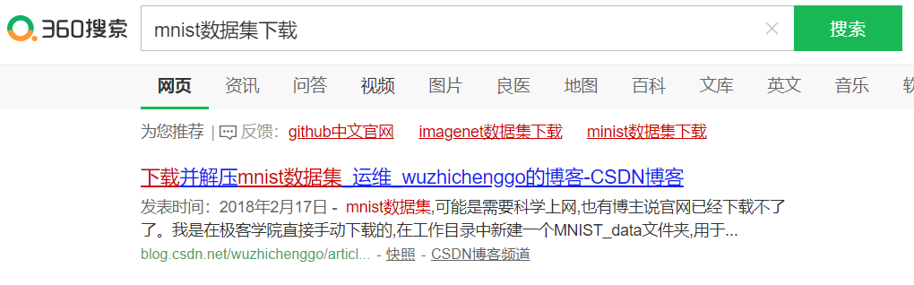
MNIST手写数字数据集

Slide 13
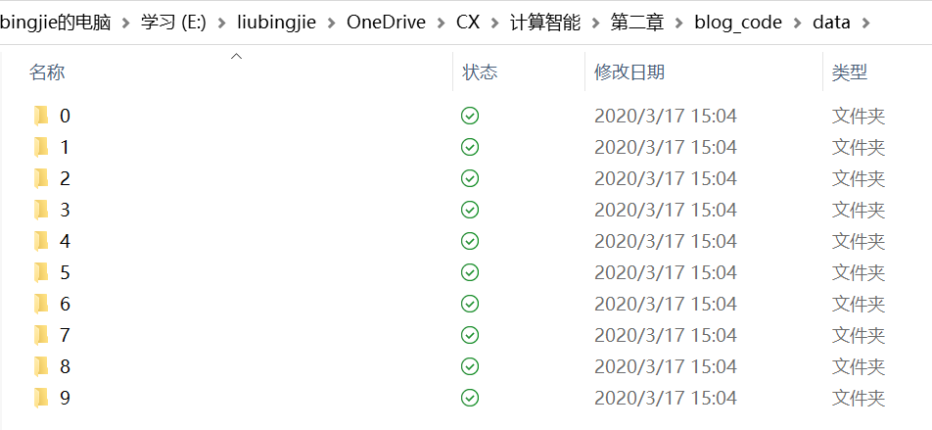
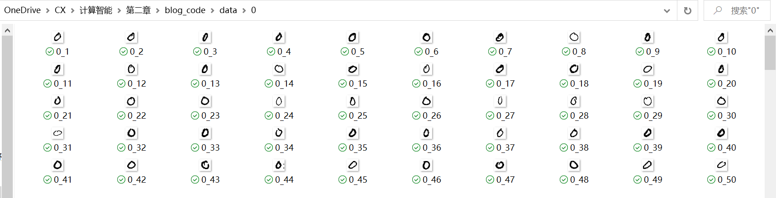
MNIST手写数字数据集

Slide 14
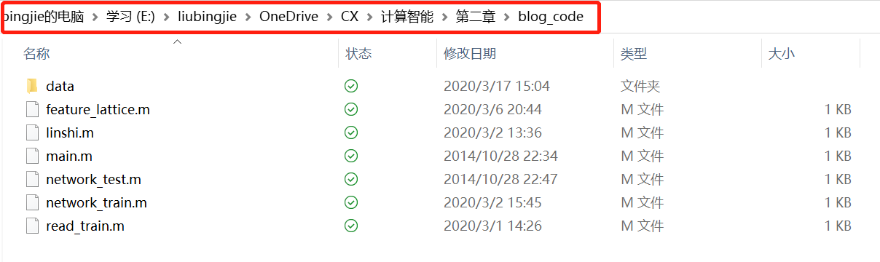
数据集与MATLAB程序在同根目录文件夹
数据集
MATLAB程序
同根目录的文件夹

Slide 15
程序结构
主程序
子函数文件

Slide 16
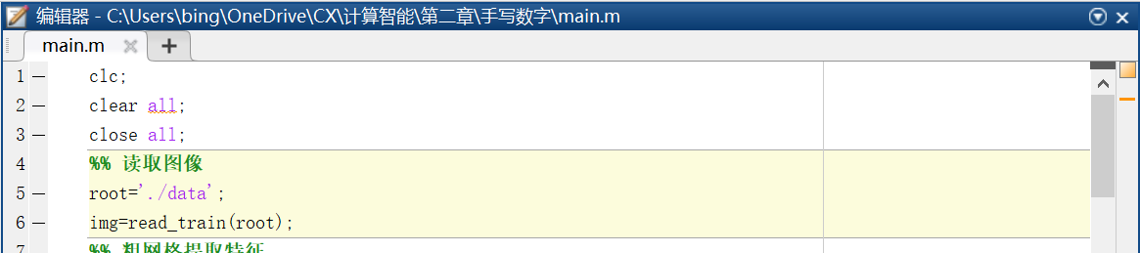
读入手写数字样本的主程序
清除命令窗口的内容
清除工作空间的所有变量
关闭所有的图像窗口
赋值
注释

Slide 17
读入手写数字样本的主程序
清除命令窗口的内容
清除工作空间的所有变量
关闭所有的图像窗口
调用编写的子函数，读入手写数字样本
赋值

Slide 18
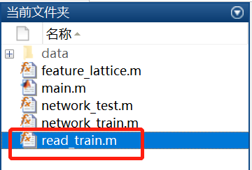
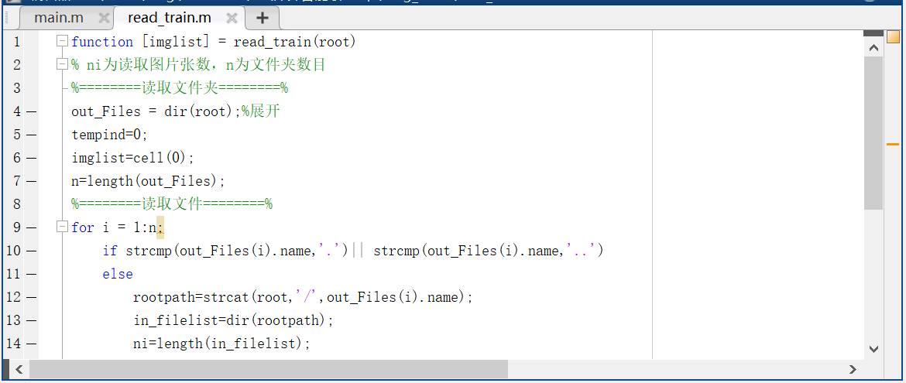
编写读入手写数字样本子函数
函数名
相同
输入参数
函数文件名称
返回值

Slide 19
注释-提高MATLAB程序的可读性
注释
提高MATLAB程序的可读性

Slide 20
编写读入手写数字样本子函数
输入参数
返回值

Slide 21
编写读入手写数字的样本子函数
赋值
创建元胞数组
求数组长度

Slide 22
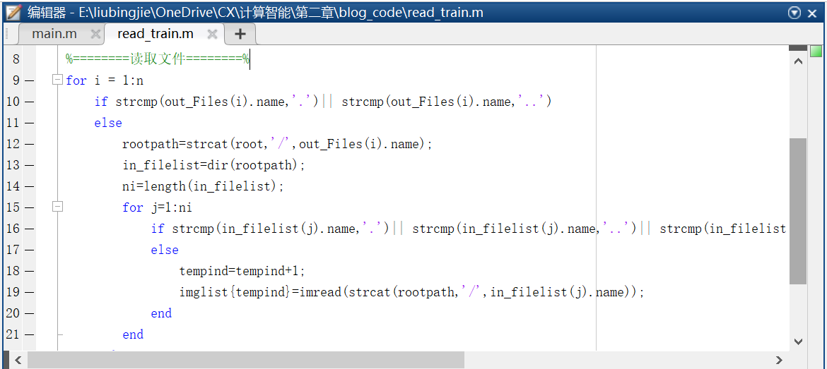
文件夹数目
for循环语句、if语句
比较字符串
TF=strcmp(s1,s2);

Slide 23
横向连接字符串
if语句
手写数字图片
图片张数

Slide 24
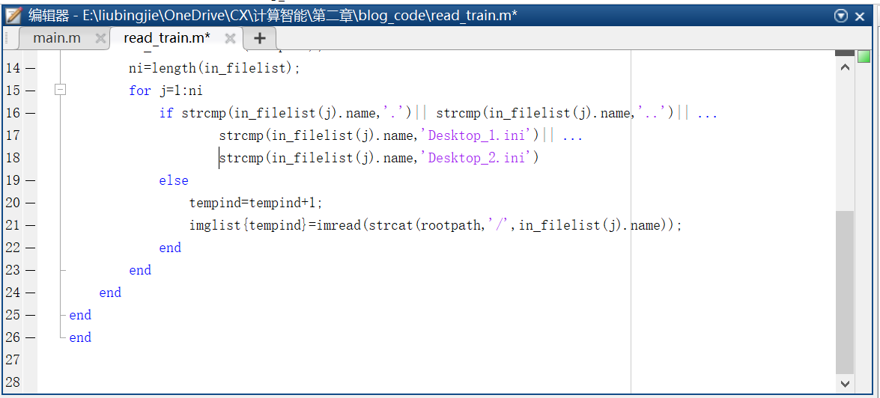
嵌套for循环语句
每张手写数字图片的文件名
根据文件名读取图片

Slide 25
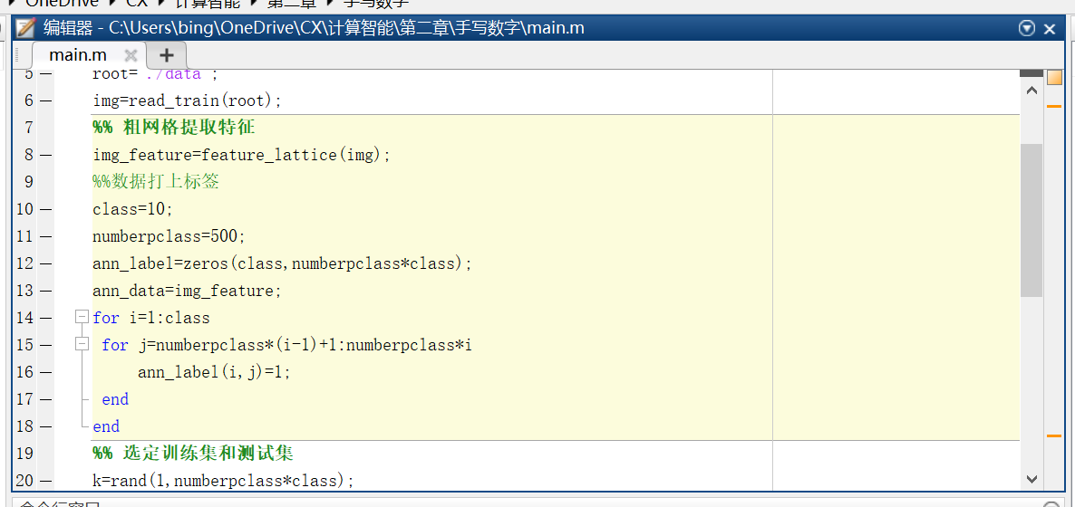
主程序中调用自己编写的子函数feature_lattice

Slide 26
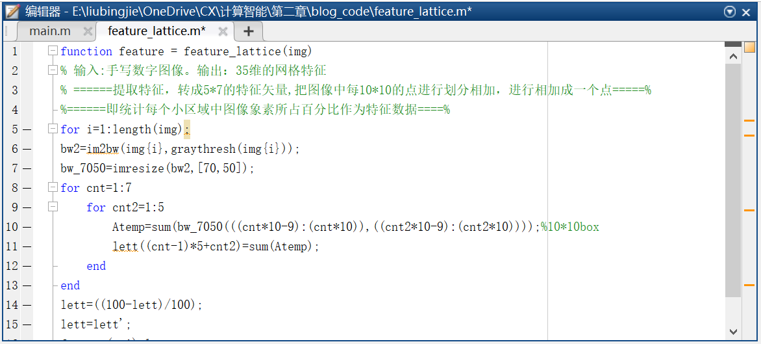
图片二值化
将图像转换为二值图像
使用最大类间方差法找到图片的一个合适的阈值

Slide 27
统计黑色像素点数量

Slide 28
统计黑色像素点数量

Slide 29
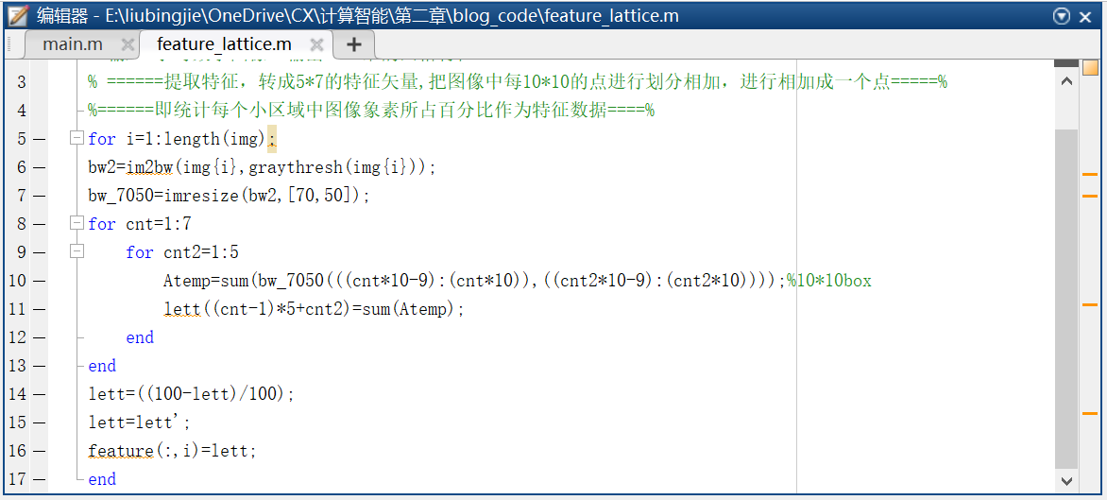
求得特征向量

Slide 30
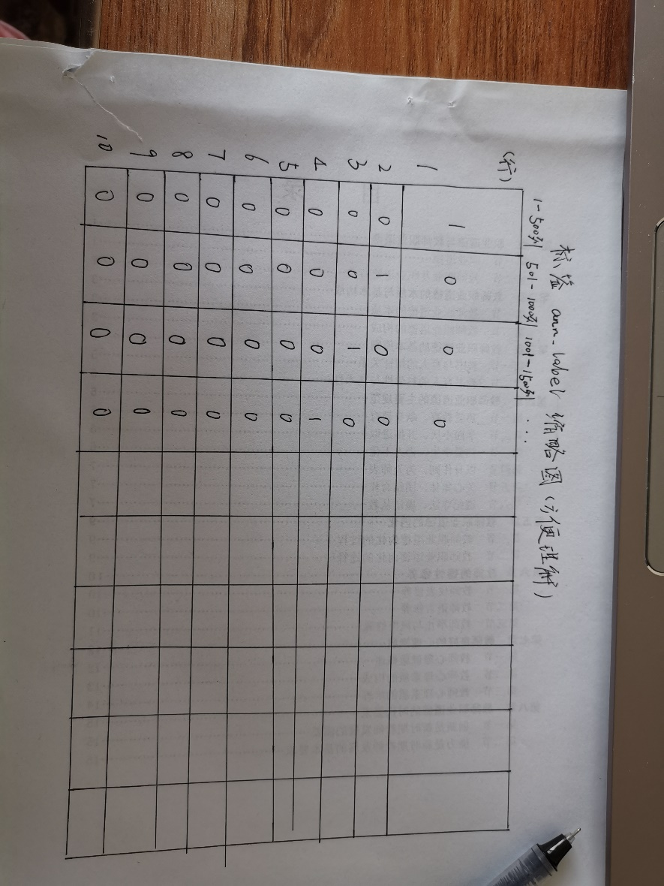
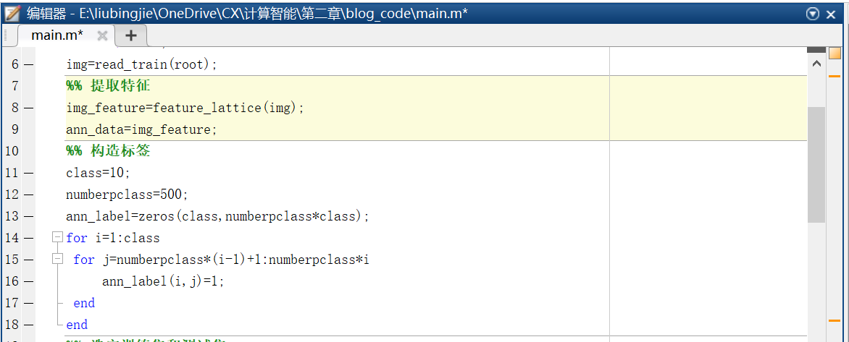
给数据打标签

Slide 31
给数据打标签
数字图片是根据文件名读入的，图片上的数字、文件名和标签就都对应上了

Slide 32
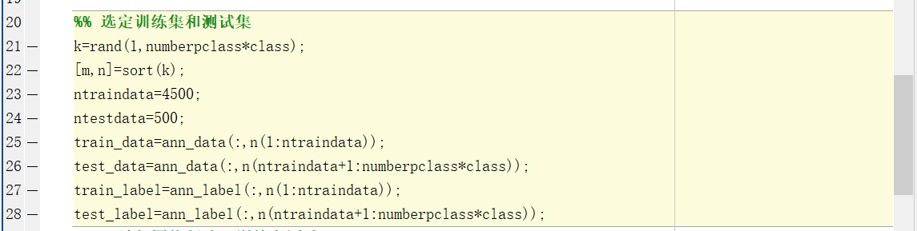
选定训练集和测试集
由(0, 1)之间随机数组成数组
对数组进行升序排序，n为排序后元素在原数组中的位置

Slide 33
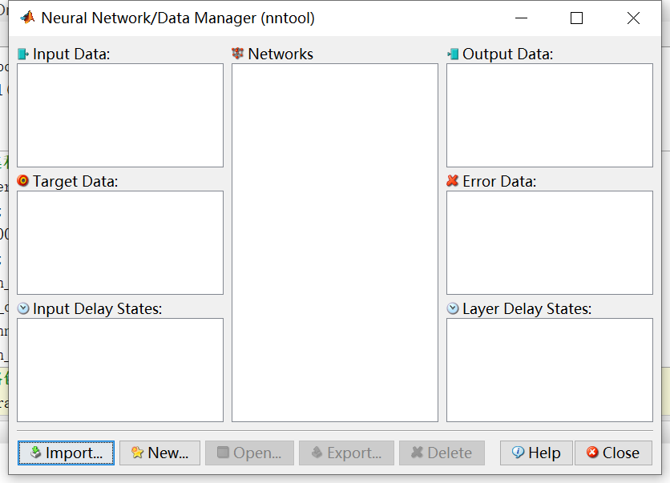
打开用GUI编辑窗口
运行上边讲解的程序
命令行窗口：
nntool

Slide 34
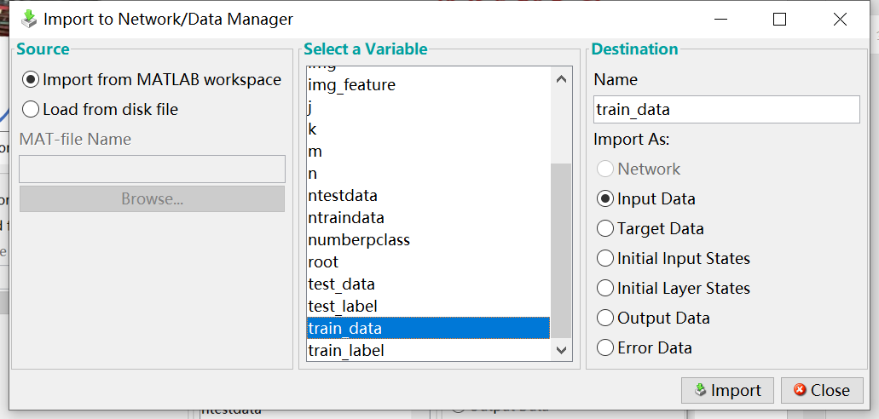
导入训练输入数据

Slide 35
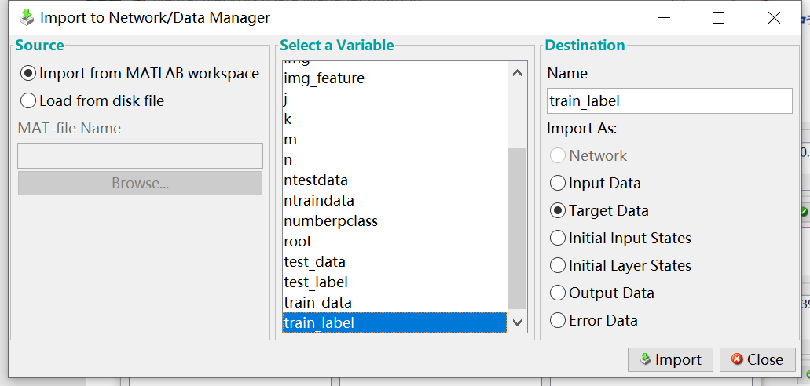
导入训练输出数据

Slide 36
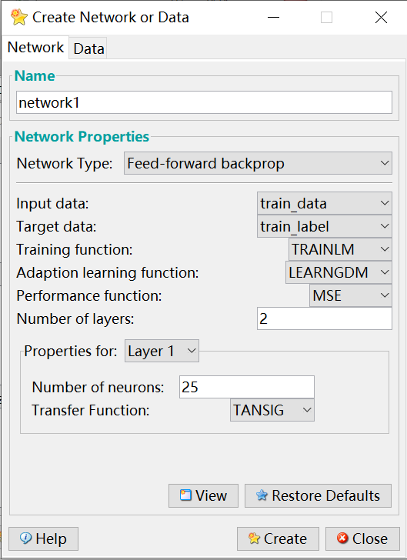
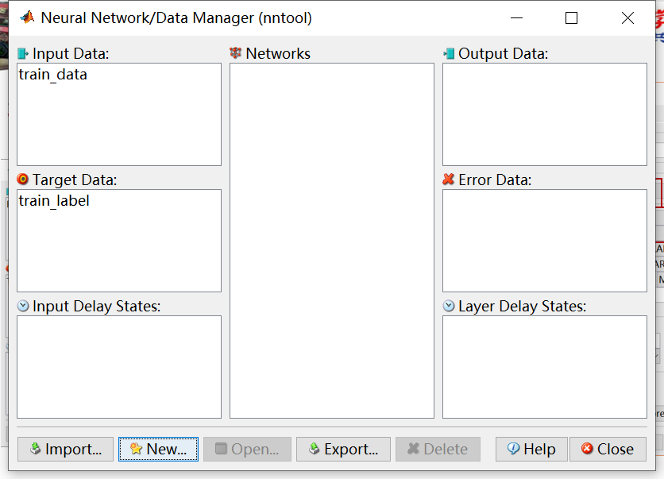
创建BP网络

Slide 37
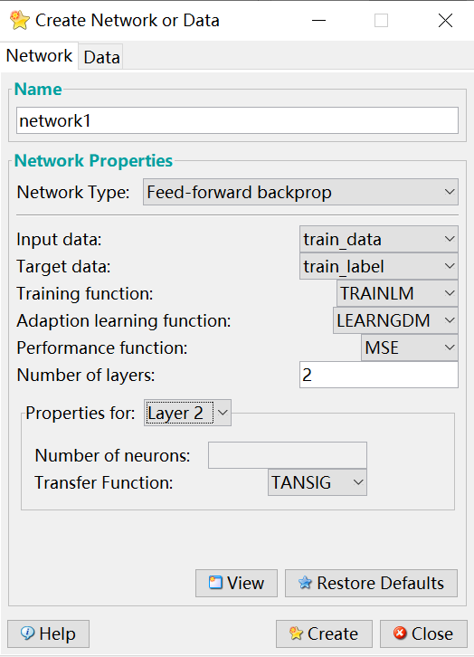
创建BP网络

Slide 38
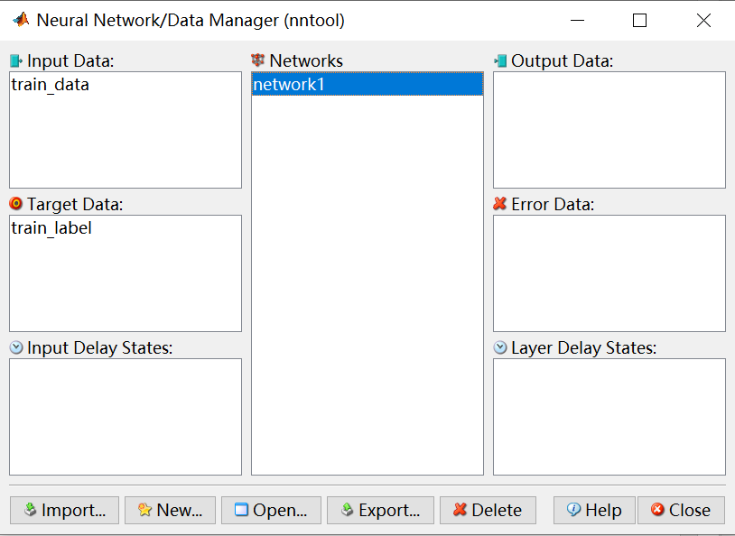
训练BP网络

Slide 39
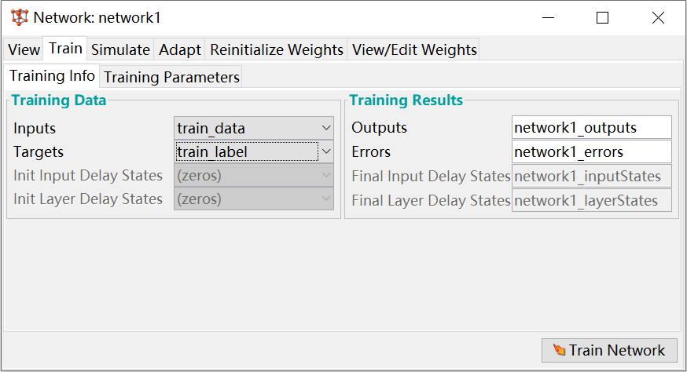
训练BP网络

Slide 40
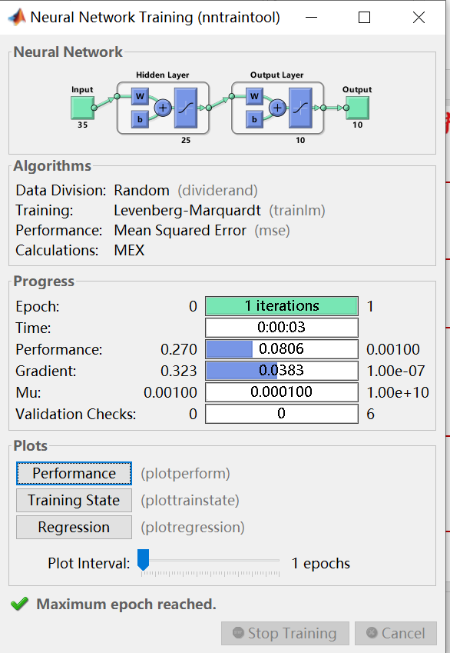
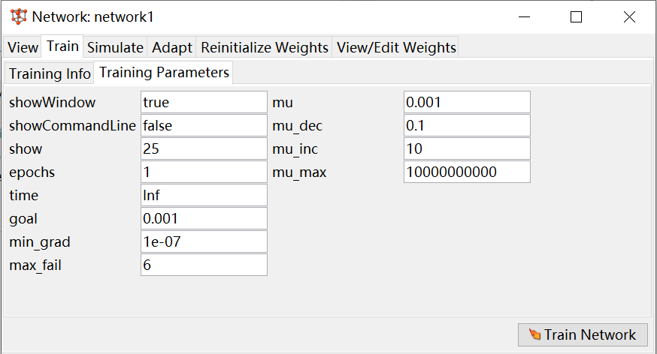
训练BP网络

Slide 41
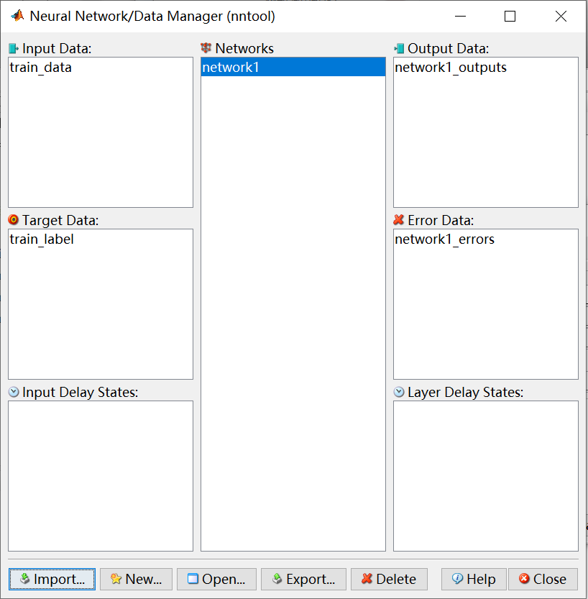
测试BP网络-导入要测试的数据

Slide 42
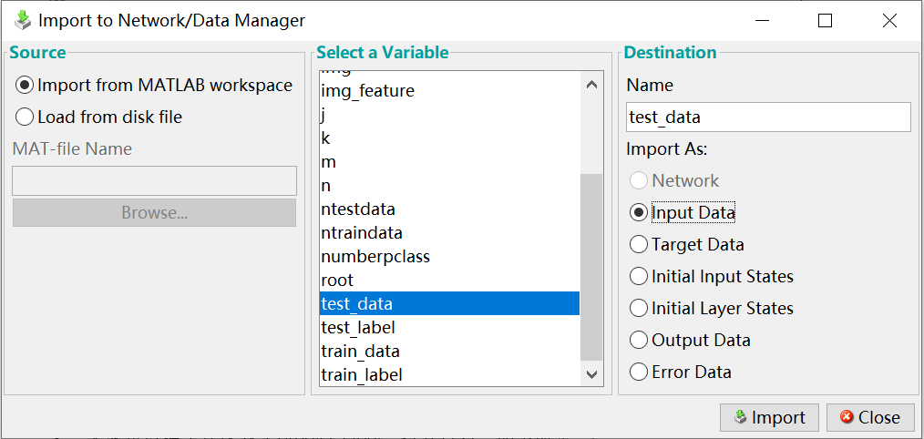
测试BP网络-导入要测试的数据

Slide 43
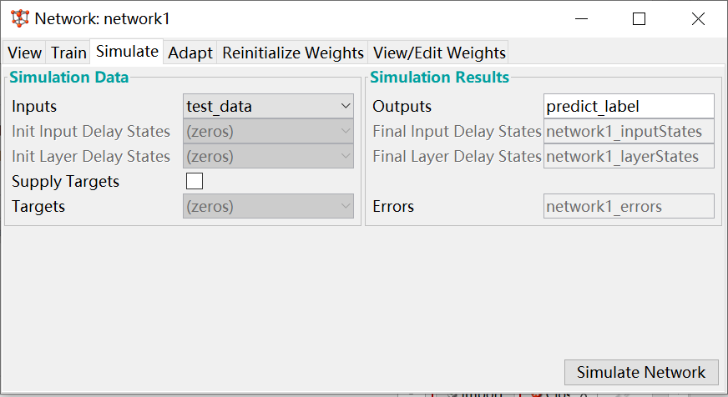
测试BP网络

Slide 44
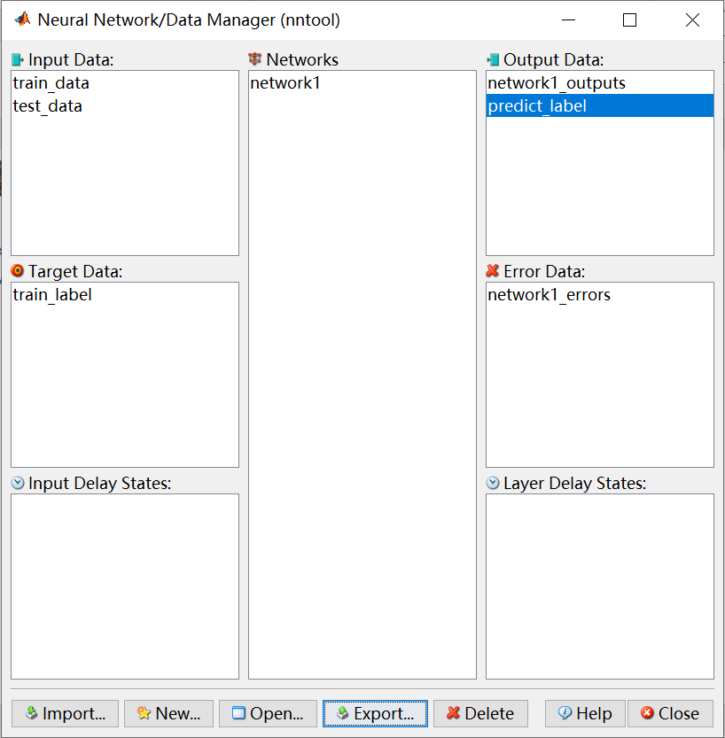
得到测试结果

Slide 45
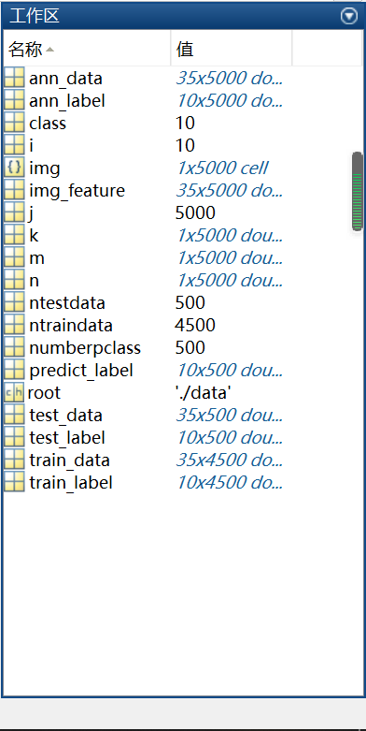
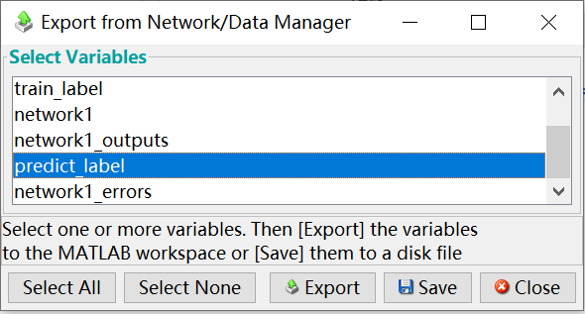
导出测试结果

Slide 46
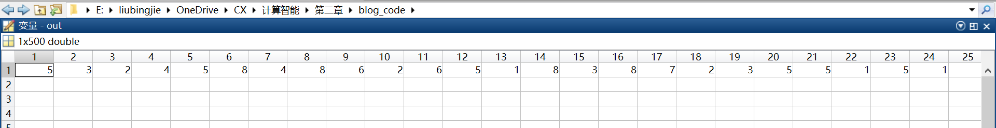
输出便于查看的结果

Slide 47
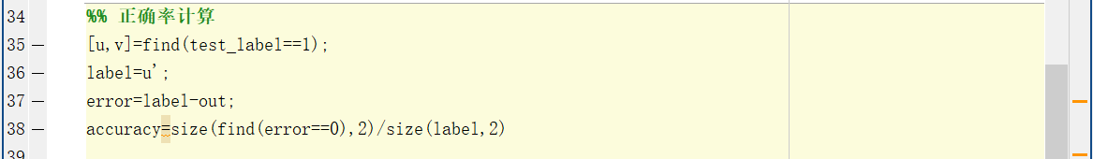
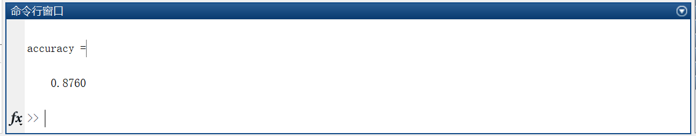
计算正确率

Slide 48
用工具箱函数实现BP神经网络的创建
工具箱函数需要通过编程完成功能
主程序

Slide 49
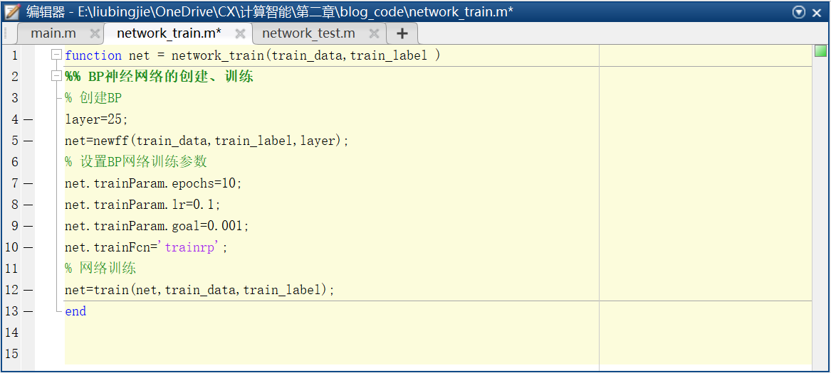
子函数-BP神经网络的创建
创建BP网络

Slide 50
设置BP神经网络训练参数

Slide 51
训练BP神经网络
训练BP网络

Slide 52
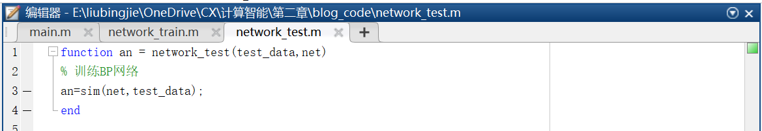
测试BP神经网络
主程序
训练BP网络子函数

Slide 53
通过MATLAB编程创建、训练、测试BP神经网络

Slide 54
MATLAB编程
基于BP神经网络的手写数字识别
步骤1：确定网络的输入、输出；
步骤2：创建、训练BP神经网络模型；
步骤3：测试BP神经网络；
步骤:4：输出识别结果、计算正确率
图形用户界面

Slide 55
本次课程到此结束
大家课下一定要好好训练哦

